Slide 1
KOLAŽ

Slide 2
Kolaž je slikarska tehnika, pri kateri podobo/motiv oblikujemo iz različnih koščkov papirja, blaga, lesa, ki jih lepimo na podlago.
To tehniko pa pogosto uporabljajo tudi sodobni umetniki..
V zgodovini umetnosti najdemo veliko primerov kolaža.

Slide 3
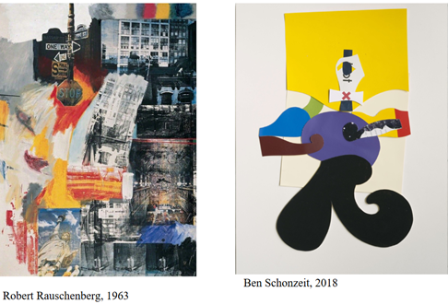
Oglejmo si nekaj umetniških del.

Slide 4
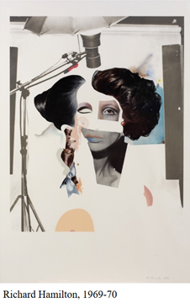
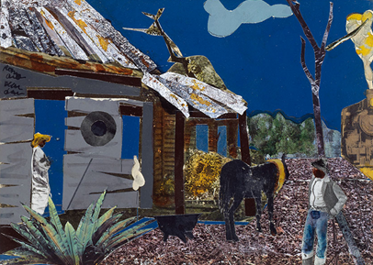
Romare Bearden

Slide 5
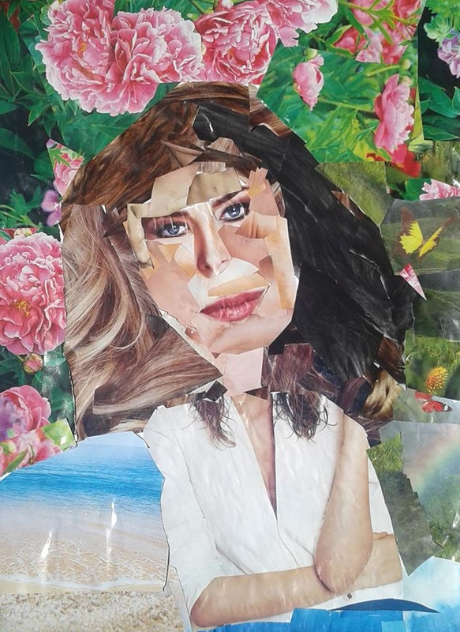
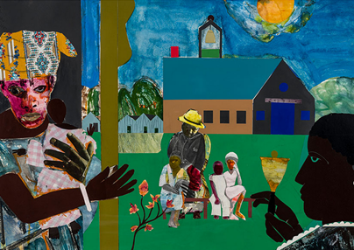


Slide 6
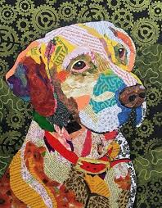
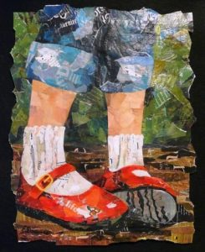

Slide 7
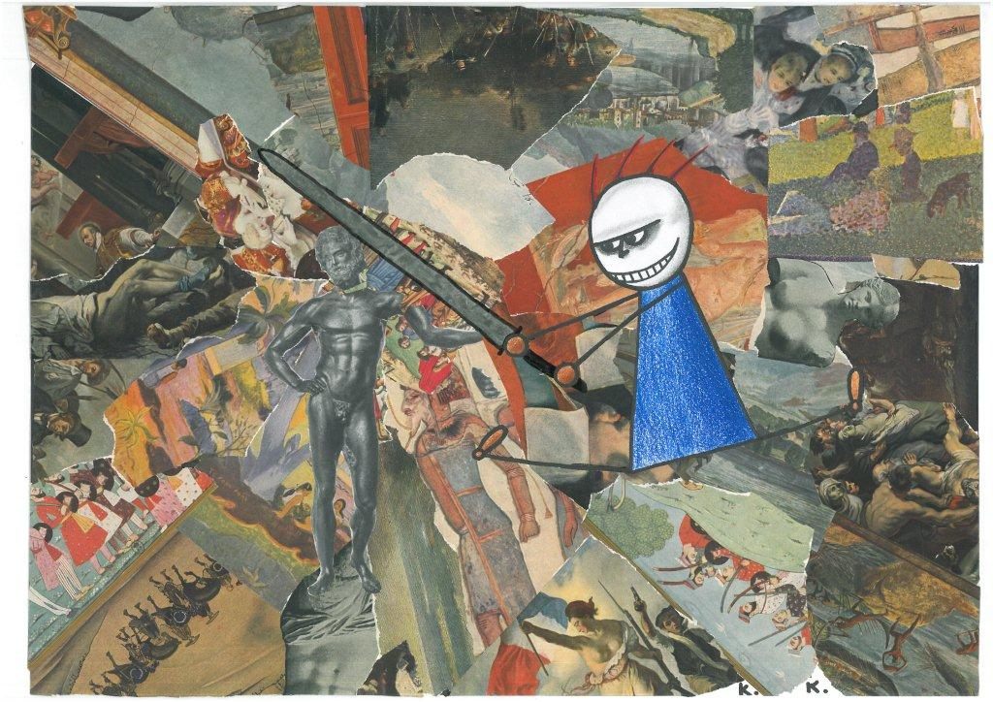
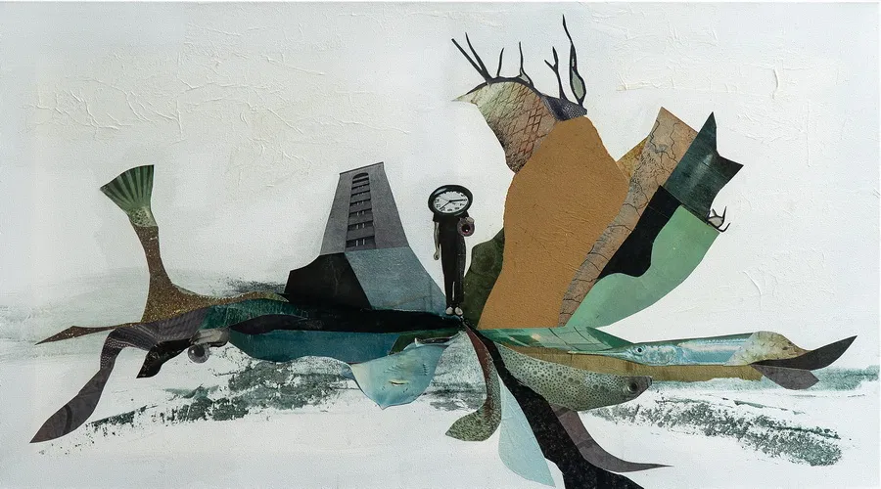

Slide 8
zagotovo ti je ZDAJ že malo jasno, kaj bo danes tvoja naloga, kajne?
Ustvaril boš FANTAZIJSKI KOLAŽ.
MOTIV naj predstavlja MODO.
Moda pomeni način življenja v določenem času in prostoru. Obvladuje področje navad, poslušanja glasbe,
oblikovanje prostora, oblačil, …

Slide 9
Kaj potrebuješ za delo?
PODLAGO (trši papir)
časopisni papir,
revije,
reklamni papir,
koščke blaga,
vrv,
papirnat servet,
volno,
vato,…
LEPILO
ŠKARJE
FLOMASTRE

Slide 10
Ko boš z motivom ZADOVOLJEN, ga zalepi na podlago. PODOBO lahko dopolniš tudi s flomastri.
NAJPREJ si iz različnih koščkov sestavi MOTIV in ga na podlago samo POLOŽI.

Slide 11
PRI LIKOVNI NALOGI UPOŠTEVAJ KRITERIJ, in sicer:
NATANČNOST PRI REZANJU IN LEPLJENJU
PREPOZNAVEN MOTIV (MODA)
ZAPOLNJENOST CELOTNEGA PROSTORA NA PODLAGI
IZVIRNOST

Slide 12
Želim ti veliko KREATIVNOSTI in UMETNIŠKEGA NAVDIHA.
Vzemi si čas in z izdelkom ne hiti.
Se že veselim, da vidim tvoj fantazijski kolaž z motivom MODE.

